Slide 1
一、概述
掌握：单片机的基本概念、特点、单片机与通用微机的主要区别、应用领域
总线的概念，微型计算机的基本工作过程
总线：用来传送信息的一组导线，为CPU和其它部件之间提供数据、地址和控制信息的传输通道。
地址总线：专门用来传送地址信息。
数据总线：用于传送数据信息。
控制总线：用来传送控制信号。

Slide 2
一、概述
BCD 码
两种存储格式（压缩和非压缩形式）
ASCII 码
其中低7位(b6一b0)是字符的ASCII码值，
最高位(b7)一般作奇偶校验位。奇校验，偶校验。
0-9 的ASCII：30H-39H
A,B,C,D,E,F 的ASCII：41H-46H

Slide 3
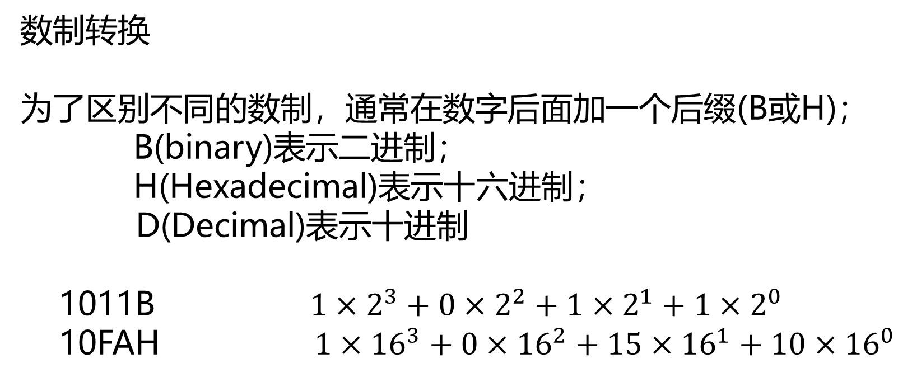
一、概述
数制转换
为了区别不同的数制，通常在数字后面加一个后缀(B或H)；
B(binary)表示二进制；
H(Hexadecimal)表示十六进制； D(Decimal)表示十进制
1011B $1×2^{3}+0×2^{2}+1×2^{1}+1×2^{0}$
10FAH $1×{16}^{3}+0×{16}^{2}+15×{16}^{1}+10×{16}^{0}$

Slide 4
一、概述
数制转换
整数部分：
BIN/HEX DEC 按权展开
DEC BIN/HEX 除基取余
小数部分：
BIN/HEC DEC 按权展开
DEC BIN/HEC 乘基取整

Slide 5
一、概述
计算机中正负数的表示
机器数和真值
在计算机中，将“+”、“-”符号数字化，用“0”表示“+”号，用“1”表示“-”号。这样的数称为机器数，而把机器数所代表的数的实际值称为机器数的真值。
例如： 真 值 x1＝+1001001 x2＝-1001001
机器数 x1＝01001001 x2＝11001001
无符号数与有符号数的机器数表示
无符号数只表示数值大小，常用于表示无正负概念的数、代码和存储器的地址
有符号数具有正负的概念，用“0”或者“1”放到表示数值大小的数码序列最前面来表示正负数。

Slide 6
一、概述
计算机中正负数的表示
计算机中带符号数有三种表示方法：
原码、反码、补码
三种机器数的表示形式中，符号位的规定相同，仅是数 值部分的表示形式不同。
原码：正数的符号位用“0”表示，负数的符号位用“1”表示，其余数字位表示数值本身。
反码：正数的反码：和正数的原码相同
负数的反码：符号位为1，其余各位逐位取反，即0变为1，1变为0
补码：正数的补码：与正数的原码相同
负数的补码：负数的反码加1
正数：原码=反码=补码
负数：原码、反码、补码各不相同，但符号位一定为1

Slide 7
二、内部结构
2.1引脚部分
电源及晶振引脚（共4只）
控制引脚（共4只）
端口引脚 （共32只）
三类
（1）电源及晶振引脚
（2）控制引脚
VCC (40脚)：+Vcc电源引脚
VSS (20脚)： 接地引脚
RST ：复位
XTAL1 (19脚)；外接晶振引脚（内置放大器输入端）
XTAL2 (18脚)：外接晶振引脚（内置放大器输出端）
ALE ：地址锁存使能输出
PSEN ：程序存储器读选通信号。
EA：外部ROM访问允许。

Slide 8
二、内部结构
2.1引脚部分
（3）端口引脚
P0.0～P0.7（39～32脚）——P0口
P1.0～P1.7（1～8脚）——P1口
P2.0～P2.7（21～28脚）——P2口
P3.0～P3.7（10～17脚）——P3口
8只/组×4 组= 32 只引脚
P0口～P3口是单片机对外联络的重要通道

Slide 9
二、内部结构
2.2CPU部分
CPU = 运算器 + 控制器
运算器：ALU，A，B，PSW
控制器：PC，DPTR，SP

Slide 10
二、内部结构
2.2CPU部分
程序状态字寄存器（Program State Word——PSW）
——存放程序运行过程中的各种状态信息的寄存器

Slide 11
二、内部结构
2.2CPU部分
程序计数器（Program Counter——PC）
数据指针寄存器（Data Pointer ——DPTR）
FFFFH
FFFFH
FFFFH
…
…
…
…
…
…
0004H
xxxx xxxx
0003H
xxxx xxxx
0004H
9EH
DPL
DPH
0004H
xxH
0002H
xxxx xxxx
0003H
94H
0003H
xxH
0001H
xxxx xxxx
0002H
F4H
DPTR指针
0002H
xxH
0000H
0000H
0001H
77H
0001H
xxH
xxxx xxxx
0000H
0000H
35H
xxH
PC指针
ROM
ROM
RAM

Slide 12
二、内部结构
2.2CPU部分
堆栈指针SP（Stack Pointer）
MCS-51单片机的堆栈，是在片内RAM中开辟的一个专用区，用来暂时存放数据或存放返回地址，并按照“后进先出”(LIFO)的原则进行操作。
堆栈指针SP (Stack Pointer)是一个8位寄存器，用它存放栈顶的地址。
进栈时，SP首先自动加1，将数据压入SP所指示的地址单元中；
出栈时，将SP所指示的地址单元中的数据弹出，然后SP自动减1。
SP总是指向栈顶。

Slide 13
二、内部结构
2.3时钟与复位部分
时序的定时单位：
振荡周期、状态周期、机器周期、指令周期
1个状态周期= 2个振荡周期
1个机器周期 = 6个状态周期 =12个振荡周期

Slide 14
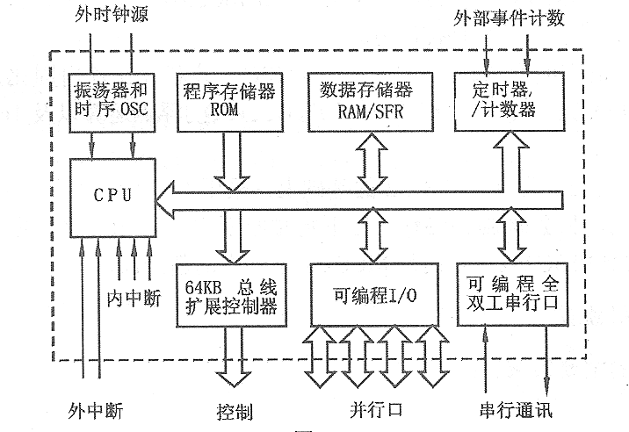
二、内部结构
2.4存储器结构部分
MCS-51单片机
按物理位置不同，分为4个物理空间；
按访问时的控制信号不同，分为3个逻辑空间。
4个物理存储空间
片内数据存储器、片外数据存储器、
片内程序存储器、片外程序存储器
3个逻辑存储空间
片内数据存储器、片外数据存储器、
片内和片外程序存储器
程序存储器ROM
数据存储器RAM

Slide 15
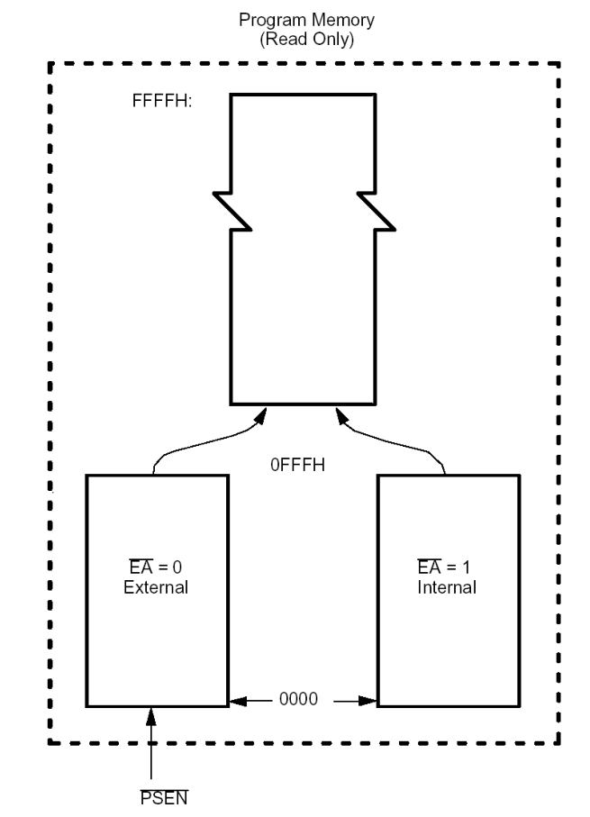
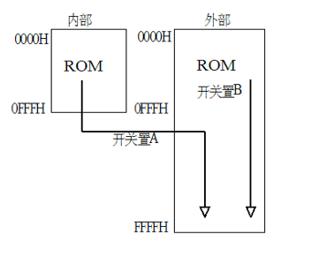
二、内部结构
2.4存储器结构部分
程序存储器(ROM)

Slide 16
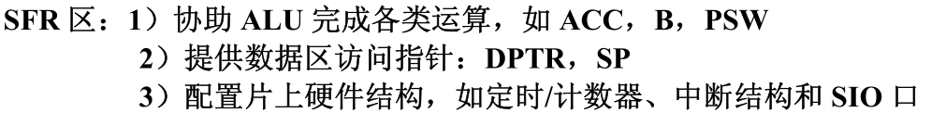
二、内部结构
2.4存储器结构部分
片内数据存储器(RAM)
00H～7FH ：为普通RAM区，也称为低128字节RAM。
80H～FFH：为特殊功能寄存器区，即SFR区。
普通RAM区
①工作寄存器区（00H～1FH）
②可位寻址区（20H～2FH）
③用户RAM区（30H～7FH）

Slide 17
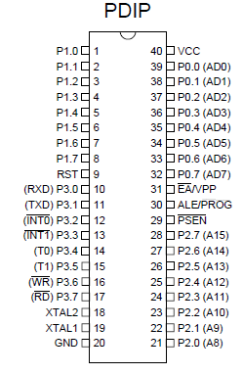
二、内部结构
2.5并口结构部分
4个端口的功能与用途：
P1：通用输入输出口
P0：通用输入输出口
地址总线低8位输出口，
数据总线口
P2：通用输入输出口
地址总线高8位输出口
P3：通用输入输出口
/RD、/WR：外部数据存储器读写控制
/INT0、/INT1：外部中断信号输入引脚
T0、T1：计数信号输入引脚
RXD、TXD：串行通信口接收、发送引脚

Slide 18
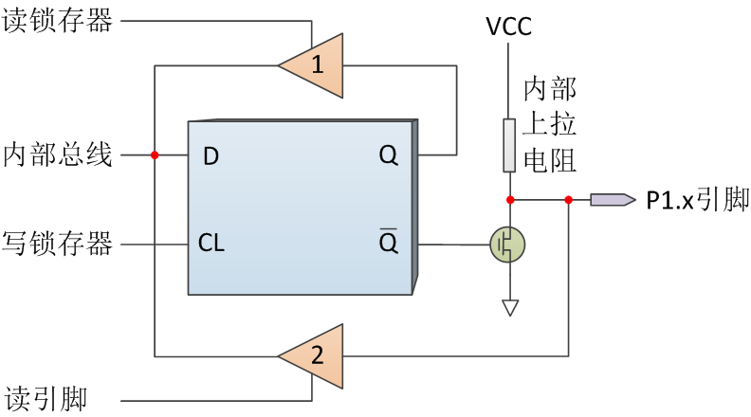
二、内部结构
2.5并口结构部分
P1口
P1口应用注意
P1口作为输出口使用时，无需外接上拉电阻。
P1口作为输入口使用时，应区分读引脚和读端口。 读引脚时，必须先向电路中的锁存器写入“1”，使输出级的场效应管截止。

Slide 19
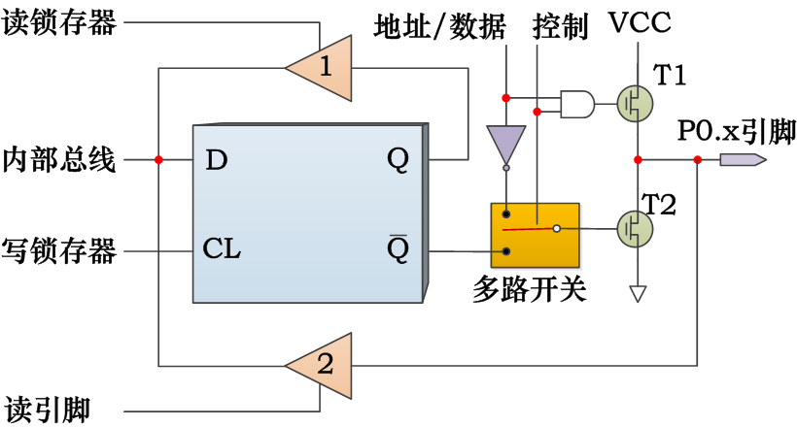
二、内部结构
2.5并口结构部分
P0口
（1）P0口可作通用I / O口使用，
又可作地址/数据总线口；
（2）作地址/数据总线口时，P0是
一真正双向口，用作与外部存储器的连接，输出低8位地址和输出/输入8位数据。
（3）P0口作通用I / O口时，输出是开漏输出，需要在片外接上拉电阻；端口不存在高阻抗状态，只是一个准双向口。为保证引脚信号的正确读入，应首先向锁存器写1。
单片机复位后，锁存器自动被置1；当P0口由输出状态变为输入状态时，应首先置锁存器为1，方可执行输入操作。

Slide 20
三、指令系统
3.1指令格式
一条汇编语言指令中最多包含4个区段，其一般格式为：
[标号：] | 操作码 | [操作数] | [；注释]
START: MOV A, #12H ; 机器码 74 12 H

Slide 21
三、指令系统
3.1指令格式
一条汇编语言指令中最多包含4个区段，其一般格式为：
[标号：] | 操作码 | [操作数] | [；注释]
START: MOV A, #12H ; 机器码 74 12 H

Slide 22
三、指令系统
寻址方式 | 使用变量 | 寻址空间
立即寻址 |  | 程序存储器区
直接寻址 |  | 片内低128BRAM区（00H-7FH）； SFR区
寄存器寻址 | R0-R7，A B（仅限于 乘、除法指令） C （布尔寄存器） DPTR （仅限于16bits数据传送） | 工作寄存器 A，B，C，DPTR
寄存器 间接寻址 | @R0，@R1 | 片内RAM（00H-7FH） 52系列MCU高端RAM（80H-FFH）
 | @SP | 堆栈
 | @R0，@R1，@DPTR | 片外RAM区
变址寻址 | A+DPTR ; A+PC | 程序存储器区
相对寻址 | PC + rel | 程序存储器区
位寻址 |  | 片内RAM 20H-2FH； SFR区中的某些位
3.2寻址方式

Slide 23
三、指令系统
3.3指令部分
MCS-51的指令系统共有111条指令
按指令字节长度分：
按功能可分为五类：
单字节指令49条；
双字节指令46条；
三字节指令16条。
按指令执行的时间分：
单机器周期指令有64条；
双机器周期指令有45条；
四机器周期指令有2条。

Slide 24
四、汇编语言程序设计
4.1伪指令部分
ORG： 指定语句行装载的起始地址，可以在同一文件中出现多次。
END： 指示语句行到此结束，一般出现在程序行结束以前。
EQU： 赋值指令，用于定义常数，或地址。
等同于C中的＃define语句。
DATA：定义字节地址。
BIT： 定义位符号地址。
DB： 定义字节数据。用于给代码空间的存储单元进行初始化、
赋值，或定义表格。
DW： 定义字数据，即两个字节。用于给代码空间的存储单元
进行初始化、赋值，或定义表格。
DS： 预留若干个存储单元，等同于C中的malloc函数。

Slide 25
四、汇编语言程序设计
4.2基本程序结构的设计方法
1. 分支程序：二分支、三分支
散转程序（重点掌握转移指令表方式）
2. 循环程序 ：循环变量、循环条件
3. 子程序：掌握基本调用方法和参数传递方法
4. 查表程序：掌握表格的定义方法和两种查表方法

Slide 26
四、汇编语言程序设计
4.3应用程序的设计方法
1.运算程序：加法（含多字节十六进制数、BCD码数）
减法（含多字节十六进制数、BCD码数）
2.针对数据块的操作：
清零、初始化、移动（复制）、求和、求最大值、求最小值、找寻特殊字符
3.延时程序的设计和分析
4.码制转换： HEX与ASCII之间的转化，单字节HEX与BCD码之间的转化

Slide 27
五、中断系统
5.1重要概念
1.中断：当CPU正在处理某项事务时，如果内部或外部发生了紧急事件， CPU暂停正在处理的工作，而去迅速处理紧急事件，待处理完后再回到原来中断的地方继续执行原来被中止的程序。
2.中断申请：由中断源向MCU所发出的申请中断信号
3.中断优先：中断具有优先级
4.中断响应：MCU接受中断申请并停止现行程序
的运行而转向为中断服务
5.中断服务：为中断服务的程序
6.中断返回：执行完中断处理程序后返回断点处继续
执行主程序
7.中断源：发出中断请求的设备和电路
8.中断申请方式：电平信号或边沿信号
主程序
中断响应
中断服务
断点
中断返回

Slide 28
五、中断系统
5.1重要概念
中断响应：
中断响应条件
基本条件
1）存在中断申请
2）CPU开放总中断，即EA=1
3）对应中断源中断开放
阻断CPU迅速响应中断的三种情况：
1）当前指令未执行完；
2）正在执行同级或高级中断；
3）当前指令为RETI，或访问IE、IP的指令。

Slide 29
五、中断系统
5.2中断系统
通过SFR进行中断控制和设置编程
外部中断(2个)：外部中断0和外部中断1
两级中断优先级，可以形成嵌套
定时/计数器中断(2个)：定时/计数器中断0和定时/计数器中断1
串行口中断(1个)
中断标志位

Slide 30
五、中断系统
5.2中断系统
中断控制寄存器（SFR）
TCON： 存放中断标志（IE0, IE1,TF0,TF1），
选择外部中断信号触发类型（IT0，IT1）
SCON： 存放中断标志TI、RI
IE： 中断允许寄存器，决定CPU是否屏蔽中断申请。
IP： 中断优先级别寄存器，设定中断的优先级别。

Slide 31
五、中断系统
5.2中断系统
定时器控制寄存器--TCON
TF1
TR1
TF0
TR0
IE1
IT1
IE0
IT0
外部中断请求标志
1：有请求
0：无请求
外部中断触发方式控制位
1：边沿触发
0：电平触发
T1、T0的运行控制位标志
1：启动定时器
0：停止定时器

Slide 32
五、中断系统
5.2中断系统
串行口控制寄存器--SCON
SM₀
SM₁
SM₂
REN
TB₈
RB₈
TI
RI
串行口发送中断标志
串行口接收中断标志

Slide 33
五、中断系统
5.2中断系统
中断允许寄存器—IE
EA
NA
NA
ES
ET1
EX1
ET0
EX0
全局中断控制位
串行口中断控制位
定时器1中断控制位
外中断1中断控制位
定时器0中断控制位
外中断0中断控制位
说明：复位后IE被清0，禁止一切中断

Slide 34
五、中断系统
5.2中断系统
中断优先级寄存器--IP
NA
NA
NA
PS
PT1
PX1
PT0
PX0
串行口中断优先级控制位
定时器1中断优先级控制位
外中断1中断优先级控制位
定时器0中断优先级控制位
外中断0中断优先级控制位
1：对应的中断声明为高优先级，
0：对应的中断定义为低优先级

Slide 35
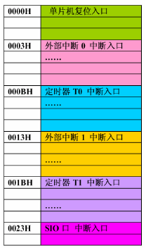
五、中断系统
5.3中断服务
中断源 | 入口地址
外部中断0 | 0003H
定时器0 | 000BH
外部中断1 | 0013H
定时器1 | 001BH
串行口 | 0023H

Slide 36
五、中断系统
5.4中断程序设计步骤
中断方式工作时，软件部分由包含初始化中断的主程序和中断服务程序两部分组成。
中断初始化
需要对内存单元容量、地址空间进行合理分配:
中断处理需要保护断点和现场，重新设定SP，保证该栈区不要和其他RAM数据区发生重叠和冲突，以免发生信息混乱和丢失。
上电位复位从0000H开始执行，安排转移指令指向主程序的实际入口地址；
解决中断源、中断矢量和对应中断程序实际入口地址的确定和软件连接问题。
4. 中断开放与配置
如有多级中断，把需要高优先级的中断源对应的IP数据位设定为1
若用外中断源/INT0或/INT1，应规定是低电平还是下降沿触发外部中断
如用定时/计数器和串行通讯的中断，还需根据它们的工作机制进行其他的设置
根据所需中断源情况，把与中断源相应的IE数据位置1
对EA位为1，使CPU全局开中断，接受中断源申请

Slide 37
五、中断系统
采用中断与查询相结合的方法来实现外部中断源的扩展。
5.5中断扩展
+5V
INT0
OC门
INT1
IR1
通过程序查询的次序来决定扩展中断源的优先级。
IR2
IR3
IR4
P1.3
P1.2
P1.1
P1.0

Slide 38
六、定时/计数器
作定时器使用时， 对机器周期信号进行计数。
每个机器周期，计数部件的计数值自动加1。
作计数器使用时，对出现在 引脚 T0/T1上的脉冲信号（负跳变）进行计数。

Slide 39
六、定时/计数器
TMOD 定时器方式控制寄存器（只能字节寻址）
用于选择工作方式
T1
T0
GATE
C/T
M₁
M₀
GATE
C/T
M₁
M₀
门控位
1：打开
0：关闭
工作方式设置位
00：方式0 01：方式1
10：方式2 11：方式3
工作状态选择位
1：计数状态
0：定时状态

Slide 40
六、定时/计数器
TCON 定时器控制寄存器（可以字节寻址和位寻址）
用于启动/ 停止控制，以及保存中断标志
TF1
TR1
TF0
TR0
IE1
IT1
IE0
IT0
中断请求标志
1：有请求
0：无请求
运行控制位
1：打开
0：关断
外部中断控制

Slide 41
六、定时/计数器
工作模式1：
16位定时或计数模式。
常用方式，可以实现较长时间的定时，或计数。
工作模式2：
8位定时或计数模式，可以自动装载初始值。
常用方式，因可以自动装载初始值，所以编程方面。另外也有利于提高定时准确性。
工作模式0：
13位定时或计数模式，
用于与早期MCS-48系列MCU兼容，现很少使用。
在该模式中，TLx 实际等同于32分频器的作用。
工作模式3：
一种比较特殊的工作模式，现已少用。
T0 配置为模式3时，会将T0拆分为两个8位计数部件，
TH0 借用T1的控制位TR1和中断标志TF1。
T1 配置为模式3时，等同关闭T1。

Slide 42
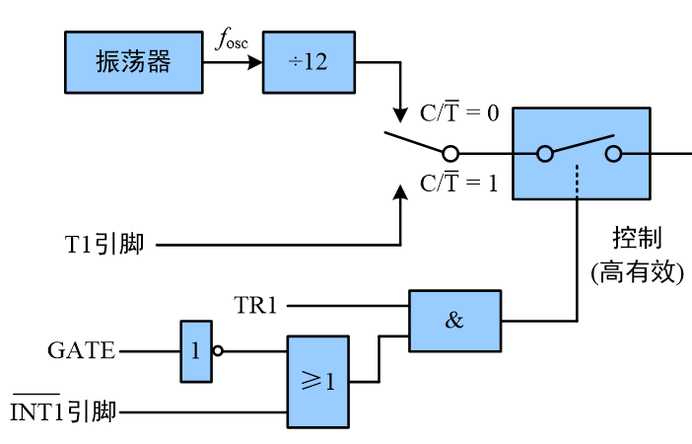
六、定时/计数器
如何控制T0/T1启动或停止？
GATE | /INTx（引脚） | TRx | Control
0 | X | 1 | 启动
 | X | 0 | 停止
1 | 1 | 1 | 启动
 | 0 | X | 停止
 | X | 0 | 停止

Slide 43
六、定时/计数器
软件启动方式（内部控制）:
GATE=0时: 置位 TRx 便启动定时或计数
门控方式（外部信号触发）：
GATE＝1时：
要求置位TRx，
同时要求 /INTx引脚（P3.2 或 P3.3）为高电平， 才能启动定时或计数
注意：
通常情况下使用软件启动方式，
只有需要外部信号触发定时/计数时才使用门控方式！

Slide 44
六、定时/计数器
定时/计数器的初始化
工作方式的选择
初值(THx,TLx)的计算
初始值X：Timer/counter开始计数以前的预赋值
定时方式:
方式1（16bits）：（65536－X）×cycle＝定时时间
方式2（8bits）： （256－X）×cycle＝定时时间
其中，cycle指代机器周期（μs）
计数方式：
方式1（16bits）：65536－X＝计数值
方式2（8bits）： 256－X＝计数值

Slide 45
六、定时/计数器
定时/计数器初始化基本步骤：
1）确定工作方式，确定控制字TMOD的值
2）根据定时时间或计数要求，确定计数初值
将初始值赋给THx，TLx
3）根据需求开放定时器/计数器的中断
4）启动定时器/计数器
在定时器/计数器运行中, 如何保证正确读计数值？
方法：
先读 THx，
后读 TLx，
再读 THx，
若两次读的 THx相同，则读的内容正确。

Slide 46
七、存储器扩展
7.1存储器分类
按工作时与CPU联系密切程度分类
主存和辅存，或者称作内存和外存。
主存直接和CPU交换信息，容量小，速度快。
辅存则存放暂时不执行的程序和数据，只在需要时与主存进行批量数据交换，通常容量大，但存取速度慢。
按存储元件材料分类
半导体存储器、磁存储器及光存储器；
按存储器读写工作方式分类
只读存储器(ROM, Read Only Memory)
随机存储器(RAM, Random Access Memory)
SRAM
DRAM
可现场改写的非易失性存储器(NWM)
Flash
EEPROM

Slide 47
七、存储器扩展
7.2存储器的性能指标
存储器的主要性能指标：存储容量、存取速度、可靠性、性能价格比。
存储容量用其存储的二进制位信息量描述，用其存储单元数与存储单元字长乘积表示，即 容量 = 存储单元数×存储单元字长
存储器芯片容量 = 存储单元数 X 数据线位数
存取速度是指从CPU给出有效存储器地址到存储器输入或输出有效数据所需要的时间。

Slide 48
七、存储器扩展
7.3存储器结构
半导体存储器芯片由存储矩阵、地址译码器、控制逻辑和三态数据缓冲寄存器组成，是大量存储元件的有机结合。存储元件则是由能存储一位二进制代码的物理器件构成。
将存储矩阵中的全部存储单元赋予单元地址，由芯片内部的地址译
码器实现按地址选择对应的存储单元。
在CPU及其接口电路送来的芯片选通信号/CS、读/RD、写/WR控制信
号的配合下，打开三态缓冲器，对该存储单元进行读或写操作。
没有读或写操作时，控制逻辑使三态缓冲器处于高阻态，存储矩阵
与数据线脱开。

Slide 49
七、存储器扩展
7.4三总线
片外三总线为：
地址、数据、控制总线。
地址总线A0-A15由P0、P2共同构成；
数据总线D0-D7由P0构成；
控制总线由ALE、/PSEN、/WR、/RD构成，访问不同逻辑空间时使用不同信号；

Slide 50
七、存储器扩展
7.5程序存储器基本扩展方法

Slide 51
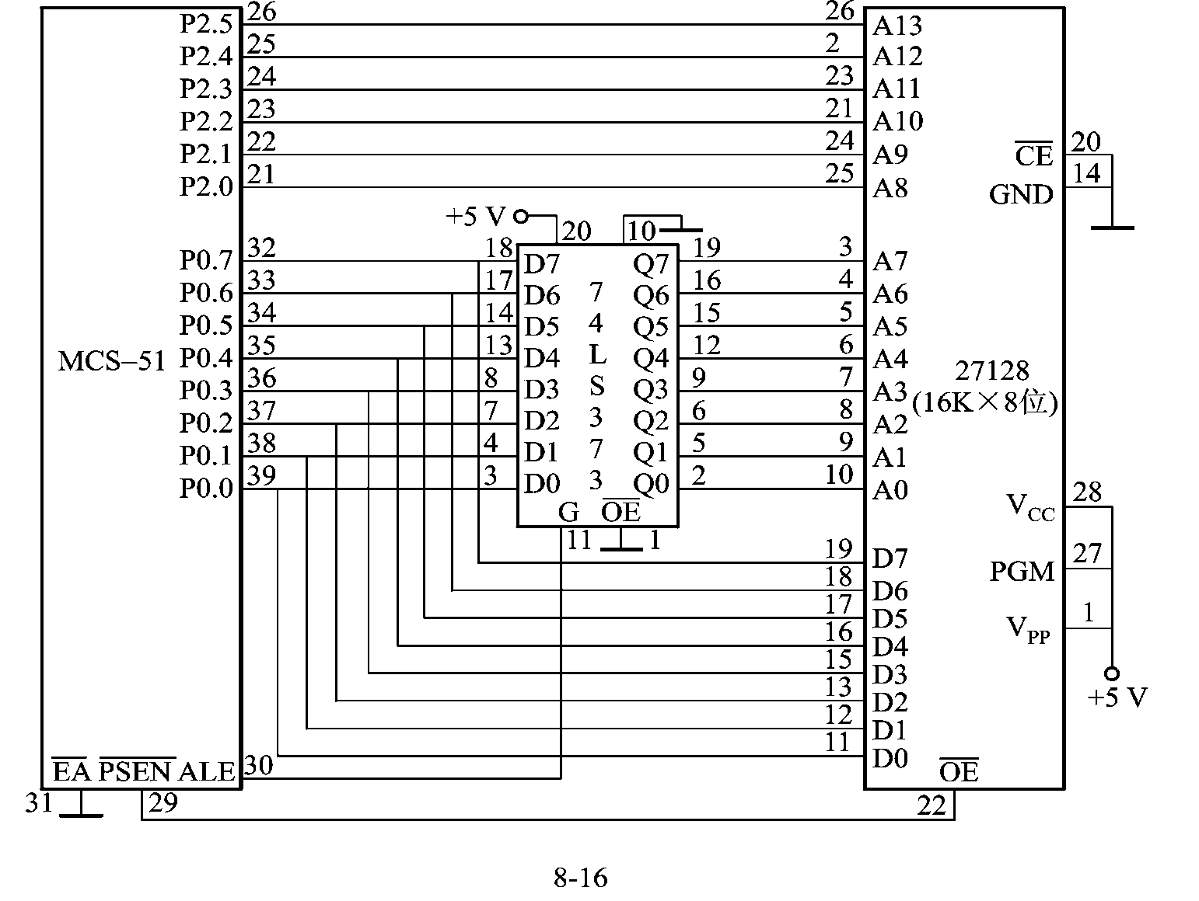
七、存储器扩展
7.5程序存储器基本扩展方法

Slide 52
七、存储器扩展
7.6片选信号的产生方法
片选信号（/CS, /CE）的作用：决定某个器件是否具有使用总线的权力。在系统中用于选择芯片。
片选信号的产生方法：
直接接地法；
线选法；
译码法。

Slide 53
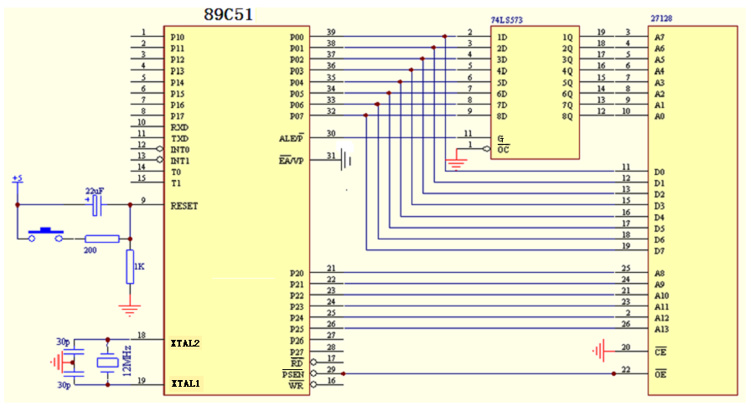
七、存储器扩展
7.6片选信号的产生方法
直接接地法
地址线A13－A0：用于片内译码，达到选择某个特定单元的目的。
ROM 27128无高位地址线A15，A14，其值可以为0，也可以为1。

Slide 54
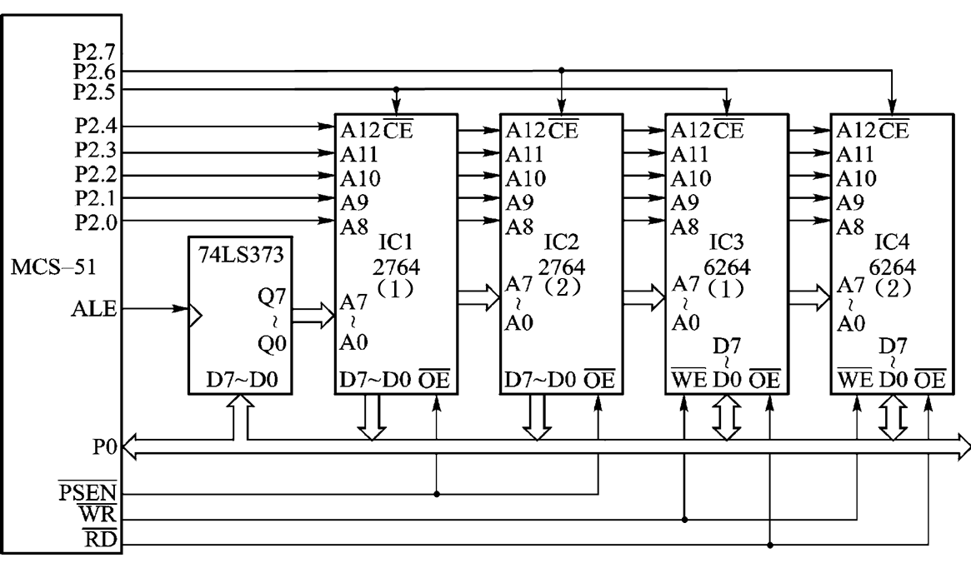
七、存储器扩展
7.6片选信号的产生方法
线选法
直接利用单根地址线作为片选信号。
例：采用线选法扩展两片8KBROM和两片8KBRAM。
6264和2764都是8KB的存储器，都有13根地址线A0-A12，用剩余3根地址线A13-A15分别作片选信号；
A13(P2.5)连2764(1)和6264 (1)的片选端，P2.5为0，选通2764(1)和6264 (1)；
A14(P2.6)连2764(2)和6264(2)的片选端，P2.6为0，选通2764(2)和6264 (2)；

Slide 55
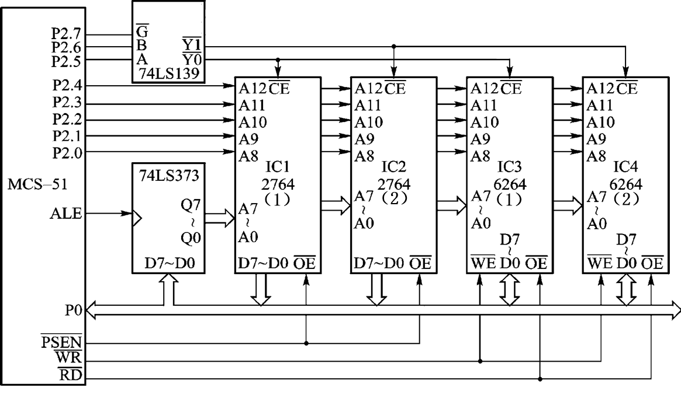
七、存储器扩展
7.6片选信号的产生方法
全译码
除存储器芯片所用地址线与CPU的地址线对应相连外，未用的地址线全部参加译码，通过地址译码器产生存储器的片选信号。

Slide 56
七、存储器扩展
7.6片选信号的产生方法
部分译码(0708)
部分译码是指未用的高位地址线部分参加译码，其译码输出分别连到不同的片选端。
情况1：采用A15、A14参与译码，A13未使用：

Slide 57
七、存储器扩展
7.6片选信号的产生方法
情况2：采用A15、A13参与译码，A14未使用：

Slide 58
八、串行通信
8.1通信方式
并行通信
将代表信息的数字信号码元序列以成组的方式在两条或两条以上的并行信道上同时传输
优点：节省传输时间，速度快，不需要字符同步措施
缺点：需要n 条通信信道，成本高
串行通信
将数字信号码元序列以串行方式一个码元接一个码元地在一条信道上传输
优点：只需一条通信信道，节省线路铺设费用
缺点：速度慢，需要外加码组或字符同步措施

Slide 59
八、串行通信
8.2串行通信方式
1、单工方式：只允许数据按一个固定的方向传输。
2、半双工方式：数据可以从A发送到B，也可以由B发送到A。但A、B之间只有一根传输线，因此同一时刻只能作一个方向的传送。其传送方向由收发控制开关K切换。平时一般让A、B方都处于接收状态，以便能够随时响应对方的呼叫。
3、全双工方式：数据可同时在两个方向上传送。
按照数据传输方式可以分为
同步通信
接收方的时钟完全由发送方控制
异步通信
收发双方独立产生同步时钟，但定期进行校准

Slide 60
八、串行通信
8.3通用异步接收器和发送器UART
UART是一个能异步传输的数据总线。
TXD：发送数据线 RXD：接收数据线
接收和发送可以单独进行，也可以同时进行。
格式严格：每个数据以相同的位串形式传输。
每个串行数据由起始位、数据位、奇偶校验位、停止位组成。
从起始到停止位结束时间称为一帧(frame)。

Slide 61
八、串行通信
8.3通用异步接收器和发送器UART
UART格式
① 起始位：在通信线上没有数据被传送时处于逻辑1状态，当要发送数据时，首先发出一个逻辑0信号，这个逻辑0信号就是起始位。
② 数据位：起始位后位。数据位的个数可以是5~8位， MSC-51中常采用8位数据传送，从最低有效位开始发送。
③ 奇偶校验位：检测有限差错。
偶校验：组成数据位和奇偶位的逻辑1个数必须是偶数。
奇校验：逻辑1的个数必须是奇数。
④ 停止位：停止位是一个字符数据的结束标志，可以是1位、1.5位或2位的逻辑1。停止位后，通信线又恢复逻辑1状态。

Slide 62
八、串行通信
8.3通用异步接收器和发送器UART
UART格式波特率
异步通信传输的所有位信号必须保持一致的信号持续时间。每一位的宽度由数据的传输速度决定。
波特率：每秒传输多少个二进制位
波特率 = 1/信号持续时间
接收设备和发射设备需要保持相同的传送波特率。
如每秒钟传送240个字符，而每个字符格式包含10位(1个起始位、1个停止位、8个数据位)，这时的比特率为：
10位×240个/秒 = 2400 bps

Slide 63
八、串行通信
8.4单片机串行接口

Slide 64
八、串行通信
8.4单片机串行接口
P3.0是串行数据接收端RXD，P3.1是串行数据发送端TXD。
串行接口的结构由串行接口控制电路、发送电路和接收电路3部分组成。
发送电路由发送缓冲器(SBUF)、发送控制电路组成，用于串行接口的发送。
接收电路由接收缓冲器(SBUF)、接收控制电路组成，用于串行接口的接收。
两个数据缓冲器(SBUF)在物理上相互独立，在逻辑上却占用同一字节地址99H。

Slide 65
八、串行通信
8.4单片机串行接口
MCS-51可以通过特殊功能缓冲器SBUF对串行接收或串行发送寄存器进行访问，两个缓冲器共用一个地址99H，由指令操作决定访问哪一个缓冲器。
数据缓冲器(99H)
发送缓冲器：只管发送数据，CPU写入SBUF的时候 (MOV SBUF，A)即为发送；
接收缓冲器：只管接收数据，CPU读取SBUF的过程 (MOV A，SBUF)即为接收。
接收器具有双缓冲结构，即在从接收缓冲器中读出前一个已收到的字节之前，便能接收第二个字节，如果第二个字节已经接收完毕，第一个字节还没有读出，则将丢失其中一个字节，编程时应引起注意。
对于发送器，数据是由CPU控制和发送的，所以不需要考虑。

Slide 66
八、串行通信
8.4单片机串行接口
串行口控制寄存器--SCON
SM₀
SM₁
SM₂
REN
TB₈
RB₈
TI
RI
串行口工作方式设置：
00~11：方式0~方式3
要发送的
第9位数据
方式2和方式3的多机
通信特征位
接收到的第9位数据
串行口接收中断标志
允许串行接收位：
1：允许；0：禁止
串行口发送中断标志

Slide 67
八、串行通信
8.4单片机串行接口
电源控制寄存器--PCON
字节地址为87H，没有位寻址功能，需要字节传送。
SMOD
NA
NA
NA
NA
NA
NA
NA
波特率加倍控制位
1：加倍；0：不加倍

Slide 68
八、串行通信
8.4单片机串行接口
应用特点：
两个中断标志，RI用于接收，TI用于发送。
发送/接收前都必须对RI/TI清零，一帧数据发送/接收后，RI/TI自动置1，如要再发送/接收，必须用软件清零。
方式0和1：数据发送/接收完成后，置位RI/TI，请求中断。 方式2和3：数据接收完成后，视SM₂和RB₈状态确定RI和请求中断。
SM₂ | RB₈ | 接收中断状态与标志
0 | 0 | 激活RI，引起中断
0 | 1 | 激活RI，引起中断
1 | 0 | 不激活RI，不引起中断
1 | 1 | 激活RI，引起中断

Slide 69
八、串行通信
8.4单片机串行接口
方式 | 主要作用 | 位数 | 波特率
方式0 | 用于外接移位寄存器，扩展I/O电路 | 8位
方式1 | 双机通信或者与外设电路的通信 | 8位UART(共传10位，通用)
方式2 | 除了方式1的功能外，还可用于多机通信 | 9位UART（11位）
方式3 | 除了方式1的功能外，还可用于多机通信 | 9位UART（共传11位）

Slide 70
八、串行通信
8.4单片机串行接口
应用特点：
两个中断标志，RI用于接收，TI用于发送。
发送/接收前都必须对RI/TI清零，一帧数据发送/接收后，RI/TI自动置1，如要再发送/接收，必须用软件清零。
方式0和1：数据发送/接收完成后，置位RI/TI，请求中断。 方式2和3：数据接收完成后，视SM₂和RB₈状态确定RI和请求中断。
SM₂ | RB₈ | 接收中断状态与标志
0 | 0 | 激活RI，引起中断
0 | 1 | 激活RI，引起中断
1 | 0 | 不激活RI，不引起中断
1 | 1 | 激活RI，引起中断

Slide 71
八、串行通信
8.5串行通信实现要点
1、4种工作方式的特点是什么？分别应用于什么场合？
方式0：并串转换
利用串口扩展并口
方式0，2的波特率固定
方式1，3的波特率可通过T1，T2（52系列）设定多个值
选取原则：
采用奇偶校验时选用方式3，9bit UART
不用奇偶校验时选用方式1，8bit UART
2、如何启动发送和接收过程？
发送：MOV SBUF，#0AAH
接收：侦测到RXD端1→0的跳变
3、首先移出或发送的是D0，还是D7？（9AH=10011010B）
首先移出D0位
4、在接收数据过程中采用了什么措施提供可靠性？
对数据进行三次采样

Slide 72
八、串行通信
8.5串行通信实现要点
5、TI标志和RI标志何时会自动置1？
RI置1的时间和条件：
SM2=0时：RI=0，不论第九位数据为0或为1，RI均置1，数据送入SBUF
SM2=1时：RI=0，且当第九位数据为1时，才置RI为1，数据送入SBUF
TI置1的时间和条件：
数据发送完毕。
6、哪些情况下传送的数据会丢失？
1）RI标志未及时清零
2）REN未置1
SM₂ | RB₈ | 接收中断状态与标志
0 | 0 | 激活RI，引起中断
0 | 1 | 激活RI，引起中断
1 | 0 | 不激活RI，不引起中断
1 | 1 | 激活RI，引起中断

Slide 73
八、串行通信
8.6波特率的计算
模式0
模式2
模式1,3

Slide 74
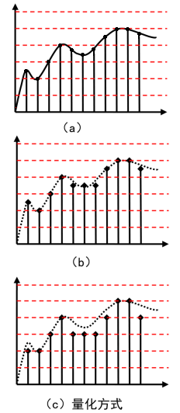
九、A/D和D/A接口
9.1A/D转换的基本概念
模拟信号、离散信号、数字信号
模拟信号：
在时间上连续，在幅值上连续的信号。
离散信号：
在时间上离散，在幅值上连续的信号。
数字信号：
在时间上离散，在幅值上也离散的信号。
时间离散是由采样过程完成的；
幅值离散是由量化过程完成的。
利用A/D器件可以完成上述两个过程。

Slide 75
九、A/D和D/A接口
9.1A/D转换的基本概念
量化误差
当对模拟电压采样并进行A/D转换时，需将模拟电压转化为数字量，这时必须把它化成某个规定最小数量单位U_{LSB}的整倍数，这个转化过程就叫做量化。所规定的最小数量单位叫做量化单位，用U_{LSB}表示。U_{LSB}是经A/D转换后的数字信号最低有效位1所代表的模拟输入量。
模拟量是连续的，那么它就不一定能被U_{LSB}整除，因而不可避免的会引入误差，我们把这种误差称为量化误差。

Slide 76


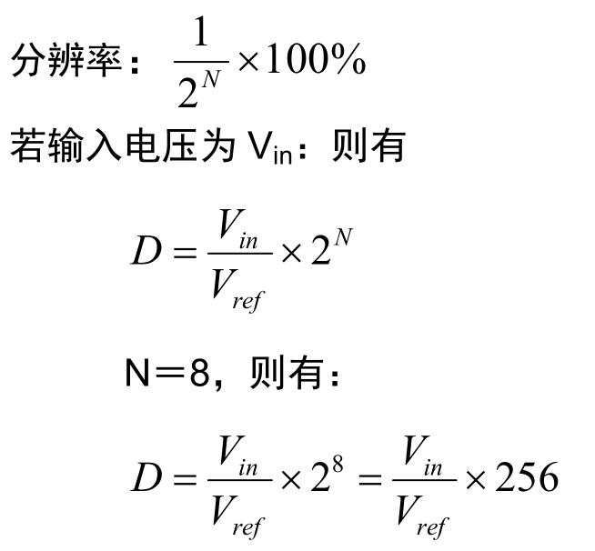
九、A/D和D/A接口
9.1A/D转换的基本概念
分辨率 N
8位A/D, Vref=5.000V
10位A/D, Vref=5.000V
A/D器件的位数为8，常常称该器件是8位的。
模拟电压与数字量之间的转换关系取决于使用的参考源电压（Vref)。

Slide 77
九、A/D和D/A接口
9.1A/D转换的基本概念
转换时间
A/D器件完成一次模拟量到数字量的转换所需要的时间。
采样频率
Nyquist定理：
实际情况：
转换精度
反映一个实际A/D器件在量化值上与一个理想A/D转换值之间的差异。

Slide 78
九、A/D和D/A接口
9.2A/D的分类
A/D器件的分类:按工作原理
分类 | 速度 | 特点
双积分型 | 20 sps－1Ksps | 速度较低，抗干扰能力强
逐次比较型 | 10 Ksps－2 Msps | 速度快
并行 | 数Msps－数十Gsps | 速度快，功耗高
Σ-Δ | 1Gsps | 速度快，延时n个时钟周期后输出转换结果，功耗低

Slide 79
九、A/D和D/A接口
9.3D/A转换的基础知识
基本概念
i_{o}
D
I₀ ＝ K_{i} × D
U₀ ＝ i₀ × R ＝ K_{i} × R × D
＝ K_{u} × D
D/A
R
U_{o}
实现：
电阻网络将基准电压转变为相应的电流或电压，
在运算放大器的输入端进行总加,
放大器的输出则反映了输入数码的大小。

Slide 80
九、A/D和D/A接口
9.3D/A转换的基础知识
技术指标
分辨率：反映了输出模拟电压的最小变化量。
例：8位D/A, U_{m}=5.000v

Slide 81
九、A/D和D/A接口
9.3D/A转换的基础知识
标称满量程、实际满量程
V_{ref} ＝ 5.000v
标称满量程 ＝ 5.000v
实际满量程 ＝

Slide 82
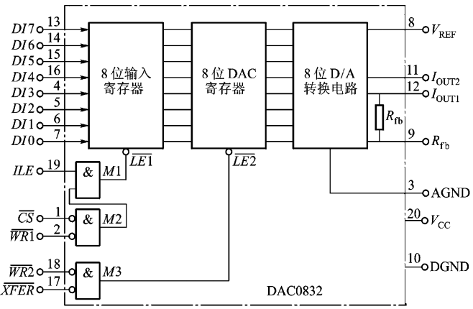
九、A/D和D/A接口
9.4单片机与D/A转换器的接口
DI0～DI7：8位数字信号输入端
/CS： 片选端。
ILE： 数据锁存允许控制端，高电平有效。
/WR1：输入寄存器写选通控制端。当/CS=0、ILE=1、
/WR1=0时，数据信号被锁存在输入寄存器中。
/XFER：数据传送控制。
/WR2：DAC寄存器写选通控制端。当/XFER=0，/WR2=0时， 输入寄存器状态传入DAC寄存器中。

Slide 83
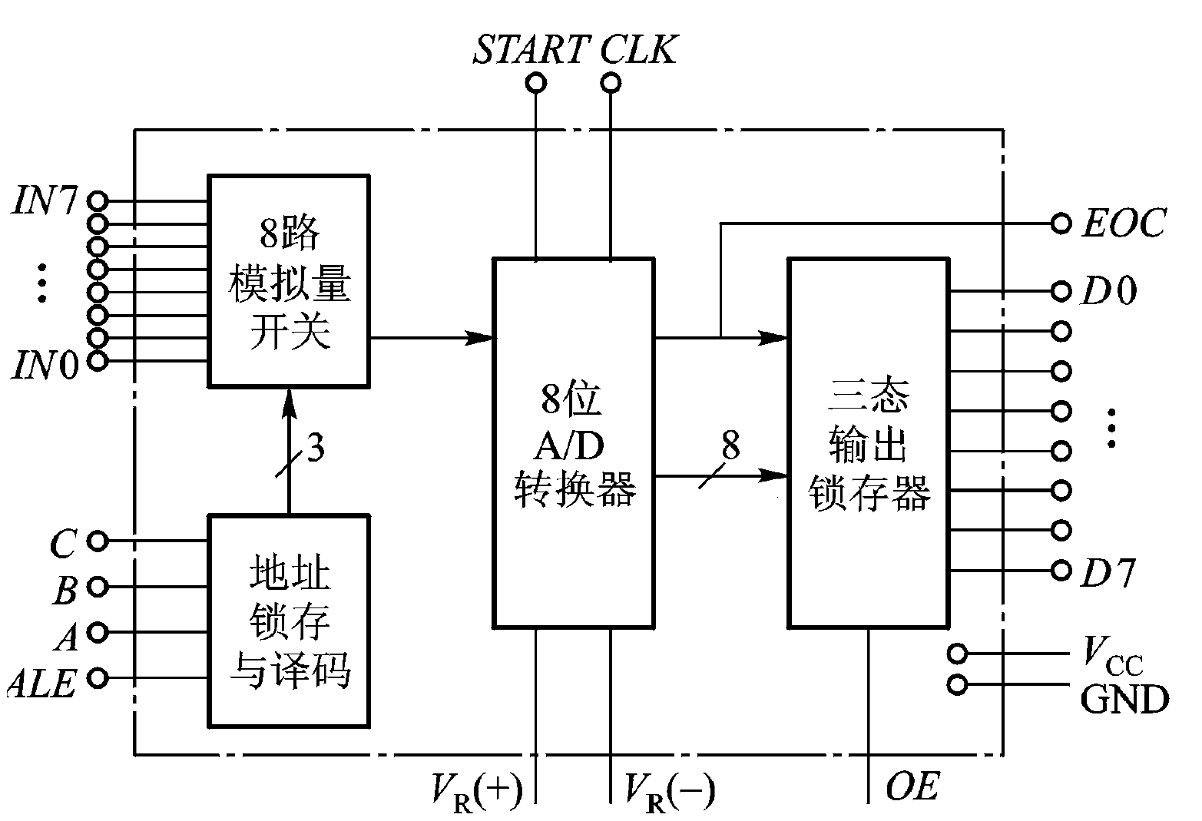
九、A/D和D/A接口
9.5单片机与A/D转换器的接口
ALE：
用于锁存通道（地址）号；
ADDA、ADDB、ADDC：
用于选择通道（地址）号；
START： 启动；
EOC： 转换结束；
OE：输出允许。

